Slide 1
Klasterovanje tačaka korišćenjem genetskog algoritma
Projekat u okviru kursa Računarska inteligencija

Slide 2
Opis problema
Za dati skup tačaka points(n-dimenzionog prostora) i zadati broj klastera K potrebno je pronaći adekvatne centre klastera kojim će se početni skup tačaka podeliti na odgovarajuće klastere.

Slide 3
Implementacija
Obrada ulaznih podataka
Unos ulaznih podataka je omogućen na dva načina:
Slučajnim generisanjem tačaka iz odgovarajućih intervala
Čitanjem fajlova sa zadate putanje. Fajlovi su formatirani na odgovarajući način(svaki red predstavlja jednu tačku u n-dimenzionom prostoru)

Slide 4
Implementacija jedinke
Svaka jedinka u genetskom algoritmu biće predstavljena kao lista dimenzije K gde svaki od elemenata liste je lista dimenzije n (n je dimenzija prostora u kome vršimo klasterovanje) i predstavlja centar za jedan od K klastera.
Inicijalna populacija se generiše slučajnim izborom p (p-veličina populacije) tačaka iz skupa points koji je zadat na početku.

Slide 5

Fitness funkcija je zadata kao jedan kroz suma kvadratnih rastojanja(SSE) od tačaka od odgovarajućeg centra klastera kome tačka pripada.
Rastojanja se računaju euklidski.
SSE = $\sum_{i=1}^{n}{(}{x_{i}−x^{−})}^{2}$
Fitness = $\frac{1}{SSE}$

Slide 6
Implementacija selekcije, ukrštanja i mutacije
Selekcija je implementirana kao turnirska sa veličinom turnira 5
Korišćeno je jednopoziciono ukrštanje, pozicija se bira iz intervala [0,dužina_jedinke) i pritom korišćenom implemetacijom neće postojati problem nepoželjnog ponašanja u kome je jedinka podeljena tako da različite koordinate iz iste tačke(gena) pripadnu različitim potomcima

Slide 7
Mutacijom se vrši eksploracija prostora pretrage.
Upotrebljena je ideja dodavanja/oduzimanja slučajno generisane vrednosti (iz intervala[0,3]) svakoj koordinati posmatrane tačke ukoliko je slučajno generisana vrednost manja od MUTATION_RATE koji je 5% (0.05).

Slide 8
Parametri genetskog algoritma
Vrednosti za parametre genetskog algoritma su uglavnom empirijski određene.
Veličina populacije je 100, broj generacija 30 i elitizmom čuvamo 20% najboljih jedinki generacije.

Slide 9
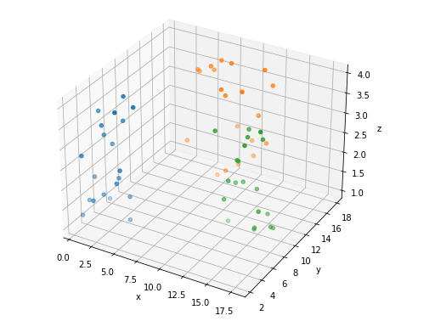
Rezultati
Kao poredbeni algoritam koristimo K means algoritam jer on uglavnom daje optimalna resenja za posmatrani problem klasterovanja.
Fitness vrednost dobijena kod poredbenog K means algoritma je 0,00318645.

Slide 10
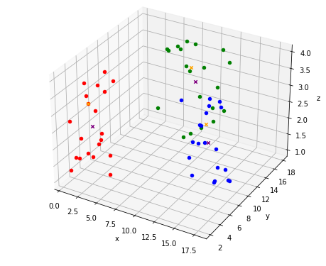
Rezultati dobijeni za veličinu populacije 30 i nepromenjene ostale parametre GA:
Fitness vrednost dobijena za navedene parametre je 0,002268748.

Slide 11
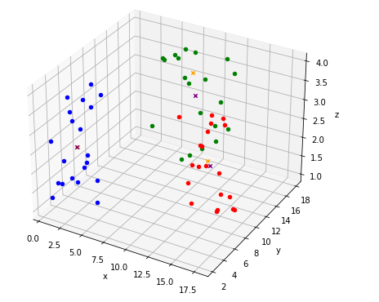
• Rezultati dobijeni za veličinu populacije 100 i nepromenjene ostale parametre GA:
Fitness vrednost dobijena za navedene parametre je 0,0024967609

Slide 12
Zaključak
Na osnovu prethodne analize možemo doći do zaključka da povećanjem broja jedinki unutar populacije poboljšava se i kvalitet (fitness vrednost) rešenja samog algoritma i dobijeno rešenje veoma je blizu rešenja uporednog algoritma(K means algoritma) koji u najvećem broju slučajeva daje optimalno rešenje.

Slide 13
Hvala na pažnji
Luka Radenković 59/2018
Ermin Škrijelj 194/2018

